Slide 1

Schornsteinfegerin und Schornsteinfeger
Folien zur Diskussion von Zielkonflikten im Beruf der Schornsteinfegerinnen und Schornsteinfeger
UfU, Unabhängiges Institut für Umweltfragen e.V. Greifswalder Str. 4 10405 Berlin
Marlies Bock marlies.bock@ufu.de
Notes:
Ziel des Projektes ist die Gründung einer Projektagentur Berufliche Bildung für Nachhaltige Entwicklung (PA-BBNE) des Partnernetzwerkes Berufliche Bildung am IZT. Für eine Vielzahl von Ausbildungsberufen erstellt Projektagentur Begleitmaterialien zur Beruflichen Bildung für Nachhaltige Entwicklung (BBNE). Dabei werden alle für die Berufsausbildung relevanten Dimensionen der Nachhaltigkeit berücksichtigt. Diese Impulspapiere und Weiterbildungsmaterialien sollen Anregungen für mehr Nachhaltigkeit in der beruflichen Bildung geben.
Primäre Zielgruppen sind Lehrkräfte an Berufsschulen, sowie deren Berufsschüler*innen, aber auch Ausbildende und ihre Auszubildenden in Betrieben. Sekundäre Zielgruppen sind Umweltbildner*innen, Wissenschaftler*innen der Berufsbildung, Pädagog*innen sowie Institutionen der beruflichen Bildung.
Die Intention dieses Projektes ist es, kompakt und schnell den Zielgruppen Anregungen zum Thema “Nachhaltigkeit” durch eine integrative Darstellung der Nachhaltigkeitsthemen in der Bildung und der Ausbildung zu geben. Weiterhin wird durch einen sehr umfangreichen Materialpool der Stand des Wissens zu den Nachhaltigkeitszielen (SDG Sustainable Development Goals, Ziele für die nachhaltige Entwicklung) gegeben und so die Bildung gemäß SDG 4 “Hochwertige Bildung” unterstützt.
Im Mittelpunkt steht die neue Standardberufsbildposition "Umweltschutz und Nachhaltigkeit" unter der Annahme, dass diese auch zeitnah in allen Berufsbildern verankert wird. In dem Projekt wird herausgearbeitet, was "Nachhaltigkeit" aus wissenschaftlicher Perspektive für diese Position sowie für die berufsprofilgebenden Fertigkeiten, Kenntnisse und Fähigkeiten bedeutet. Im Kern sollen deshalb folgende drei Materialien je Berufsbild entwickelt werden:
die tabellarische didaktische Einordnung (Didaktisches Impulspapier, IP),
ein Dokument zur Weiterbildung für Lehrende und Unterrichtende zu den Nachhaltigkeitszielen mit dem Bezug auf die spezifische Berufsausbildung (Hintergrundmaterial, HGM)
Ein Handout (FS) z. B. mit der Darstellung von Zielkonflikten oder weiteren Aufgabenstellungen.
Die Materialien sollen Impulse und Orientierung geben, wie Nachhaltigkeit in die verschiedenen Berufsbilder integriert werden kann. Alle Materialien werden als Open Educational Ressources (OER-Materialien) im PDF-Format und als Oce-Dokumente (Word und PowerPoint) zur weiteren Verwendung veröffentlicht, d. h. sie können von den Nutzer*innen kopiert, ergänzt oder umstrukturiert werden.

Slide 2
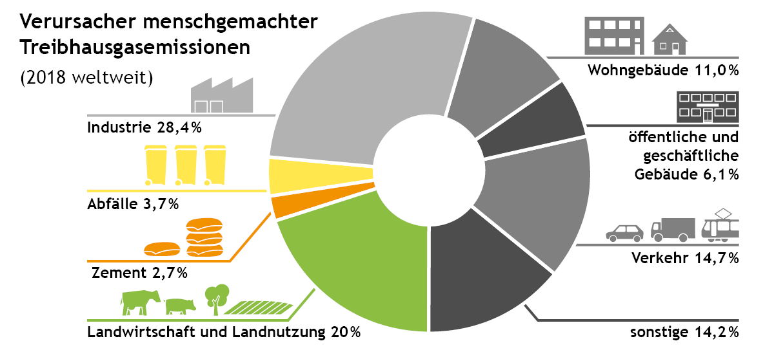
CO₂ -Bilanzen Treibhausgasemissionen weltweit
Wie können Sie als Schornsteinfeger oder Schornsteinfegerin dazu beitragen, dass CO₂-Emissionen verringert oder vermieden werden?
Schornsteinfegerin und Schornsteinfeger
Quelle: Eigene Abbildung nach Nelles / Serrer 2018.
Notes:
Beschreibung
Mehr als 70 % aller Treibhausgasemissionen entstehen durch die Nutzung von Kohle, Erdöl und Erdgas, v.a. um den Energiebedarf zu decken.
Rund 20 % aller Emissionen entstehen durch Landwirtschaft und Landnutzung, v.a. durch Konsum tierischer Produkte.
Der Gebäudesektor (Wohngebäude, öffentliche und geschäftliche Gebäude insgesamt) ist für 17,1% der Emissionen verantwortlich und übersteigt damit die Emissionen, die im Verkehrssektor entstehen.
Aufgabe
Wie können Sie als Schornsteinfeger oder Schornsteinfegerin dazu beitragen, dass CO₂-Emissionen verringert oder vermieden werden?
Schornsteinfegerinnen und Schornsteinfegern haben v.a. im Gebäudesektor Einfluss auf die Reduktion von Treibhausgasen. Einerseits, indem sie Heizungsanlagen regelmäßig kontrollieren und warten, Schadstoffgrenzen und auf Einhaltung gesetzlicher Vorgaben kontrollieren, bestehende Anlagen optimieren, neue Anlagen richtig dimensionieren und alte Anlagen nachrüsten oder außer Betrieb nehmen. Andererseits kommt Schornsteinfegerinnen und Schornsteinfegern zunehmend die Rolle von Energieberatern und Energieberaterinnen zu. Sie können beraten zu:
Dämmung der Gebäudehülle, um den Energiebedarf zu reduzieren
Austausch alter Heizsysteme durch energieeffizientere Geräte
Austausch von Öl- und Gasheizungen durch emissionsfreie bzw. –arme Heizsysteme aus Wärmepumpe, Photovoltaik, BHKW, ggf. Fernwärme etc.
Förderprogrammen
Ressourcenschonenden Heizungseinstellungen (z.B. Nachtabsenkung) und Emissionsarmen Anheizmethoden (Holzheizung)
Quellen und Abbildung
Verursacher der weltweiten menschengemachten Treibhausgasemissionen im Jahr 2018 in Prozent von David Nelles und Christian Serrer, eigene Darstellung durch Stephan Arnold, lizenziert unter CC BY 4.0.
Umweltbundesamt (Hrsg. 2020): Heizen mit Holz. Ein Ratgeber zum richtigen und sauberen Heizen. Online: www.umweltbundesamt.de/sites/default/files/medien/1410/publikationen/2020_heizen_mit_holz_bf.pdf
Hentschel, Karl-Martin et al. (2020): Handbuch Klimaschutz. Wie Deutschland das 1,5-Grad-Ziel einhalten kann.
2

Slide 3
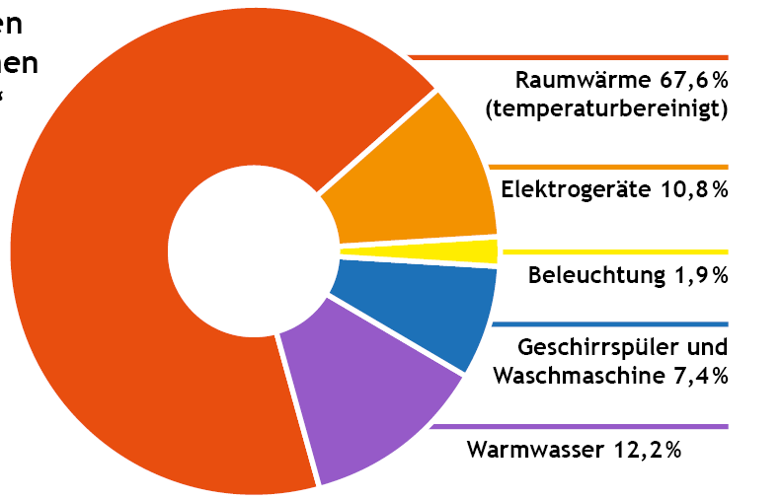
CO₂ -Bilanzen CO₂-Emissionen im Bereich „Wohnen“
Durch niedrigere Raumtemperaturen können CO₂₋Emissionen gesenkt werden.
Welche Konflikte sehen Sie in diesem Bereich in der Zusammenarbeit mit Kunden und Kundinnen?
Wie können Sie diesen Konflikten begegnen?
CO₂-Emissionen nach Anwendungsbereichen im Bedarfsfeld „Wohnen“ 2019
Schornsteinfegerin und Schornsteinfeger
Quelle: Eigene Abbildung nach Statistisches Bundesamt 2021.
Notes:
3
Beschreibung
Dargestellt sind die CO₂-Emissionen nach Anwendungsbereichen im Bedarfsfeld „Wohnen“ 2019 einschließlich der Verbrennung von Biomasse (Brennholz) und Biotreibstoffen. Insgesamt entstehen hier 218,8 Mio. Tonnen CO_{2.}
Fast 80% der Emissionen im Bereich des Wohnens entstehen durch Erzeugung von Wärme für die Räume und Warmwasser.
Eine nachhaltige Lebensweise bedeutet, den CO₂-Ausstoß zu verringern, um das Klima zu schützen.
Aufgabe
Durch niedrigere Raumtemperaturen können CO₂₋Emissionen gesenkt werden.
Welche Konflikte sehen Sie in diesem Bereich in der Zusammenarbeit mit Kunden und Kundinnen?
Wie können Sie diesen Konflikten begegnen?
Bei der Empfehlung zu kürzeren Duschzeiten und kühleren Raumtemperaturen können sich Kundinnen und Kunden in ihrer individuellen Lebensweise bevormundet fühlen. Hier kann eine Kostenaufschlüsselung nützlich sein, um eine freiwillige Motivation zum Sparen herbeizuführen.
Ein weiterer Konflikt besteht darin, dass Kundinnen und Kunden befürchten, ihre Gesundheit durch kühlere Räume zu belasten. Das Umweltbundesamt empfiehlt maximal 20°C im Wohnbereich, wobei auch die Behaglichkeit eine Rolle spielt. Dabei liegt das subjektive Temperaturempfinden häufig höher als die Temperatur, die aus medizinischer Sicht gesund ist. Auch ein leichtes Frieren schadet nicht, sondern motiviert im Gegenteil dazu, sich zu bewegen. Bewegung wiederum stärkt das Immunsystem, insofern tragen kühlere Räume auch zum Gesundheitsschutz bei.
Konfliktstoff bietet außerdem eine mögliche Angst vor Schimmelbildung bei zu kühlen Räumen. Hier ist das Lüftungsverhalten wesentlich ausschlaggebender als die Raumtemperatur.
Quellen und Abbildung
Kohlendioxid-Emissionen nach Anwendungsbereichen im Bedarfsfeld "Wohnen" 2019 von Statistisches Bundesamt, 2021, grafisch bearbeitet durch Stephan Arnold, lizenziert unter CC BY 4.0.
Umweltbundesamt (2022c): Richtiges Heizen schützt das Klima und den Geldbeutel. Online: www.umweltbundesamt.de/umwelttipps-fuer-den-alltag/heizen-bauen/heizen-raumtemperatur
Umweltbundesamt (2022d): Wie lüfte ich richtig? -Tipps und Tricks zu Schimmelvermeidung. Online: www.umweltbundesamt.de/themen/gesundheit/umwelteinfluesse-auf-den-menschen/schimmel/wie-luefte-ich-richtig-tipps-tricks-zu

Slide 4
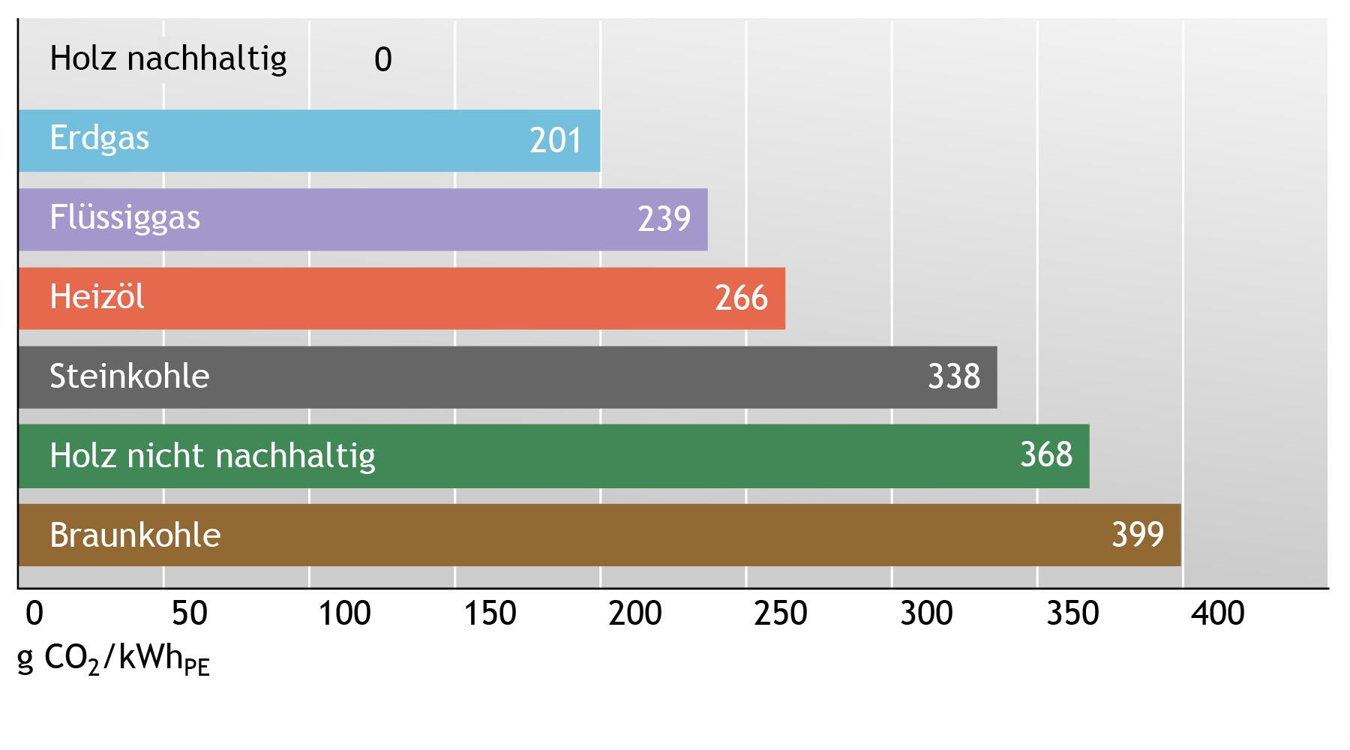
CO₂ -Bilanzen CO₂-Bilanzen von Brennstoffen
A) Ein durchschnittliches Einfamilienhaus benötigt jährlich circa 22.500 kWh an Heizenergie.
Berechnen Sie die jährlichen CO₂-Emissionen beispielhaft für eine Gas- und Ölheizung.
B) Eine Buche kann ca. 12,5 kg CO₂ jährlich binden.
Wie viele Buchen müssten gepflanzt werden, um den CO₂-Ausstoß von nur einem Einfamilienhaus auszugleichen?
Schornsteinfegerin und Schornsteinfeger
Quelle: Eigene Abbildung nach Quaschning / Siegel 2022.
Notes:
Beschreibung
Das Beheizen unserer Gebäude ist für uns selbstverständlich, wir werden es nicht einfach “aufhören” können und wollen das auch nicht. Gleichzeitig entstehen durch das Beheizen von Wohngebäuden große Mengen an Emissionen, die wir für einen nachhaltigen Lebensstil verhindern müssen.
Die Grafik zeigt die CO₂-Bilanzen verschiedener Brennstoffe. Als natürlicher, nachwachsender Rohstoff ist Holz bei einer entsprechenden Holzbewirtschaftung und den Lieferketten gemäß anerkannter Zertifizierungen als nachhaltiger Brennstoff zu bewerten („Holz nachhaltig“). Mit der Zertifizierung nach einem anspruchsvollen Zertifizierungssystem dokumentieren die Waldbesitzer ihre Bereitschaft, bei der Bewirtschaftung ihrer Flächen Erfordernisse der ⁠Nachhaltigkeit⁠ sowie des Natur- und Artenschutzes über den gesetzlich vorgegebenen Standard hinaus zu berücksichtigen.
Aufgabe
Die Aufgabe dient der Veranschaulichung, welche Mengen an Emissionen bereits durch ein einziges Einfamilienhaus ausgestoßen werden:
A) Ein durchschnittliches Einfamilienhaus benötigt jährlich circa 22.500 kWh an Heizenergie.
Berechnen Sie die jährlichen CO₂-Emissionen beispielhaft für eine Gas- und Ölheizung
Lösung: Gas: 201g CO₂ * 22.500kWh = 4,5 Tonnen CO₂; Öl: 266g CO₂ * 22.500kWh = 6 Tonnen CO₂
B) Eine Buche kann ca. 12,5 kg CO₂ jährlich binden.
Wie viele Buchen müssten gepflanzt werden, um den CO₂-Ausstoß von nur einem Einfamilienhaus auszugleichen?
Lösung: 80 Buchen pro Tonne CO₂, also 360 Buchen bei Gasheizung und 480 Buchen bei Ölheizung
Quellen und Abbildung
Spezifische Kohlendioxidemissionen verschiedener Brennstoffe von Volker Quaschning und Bernhard Siegel nach Quellen von Umweltbundesamt und Fachbuch Regenerative Energiesysteme, 2022, grafisch bearbeitet durch Stephan Arnold, lizenziert unter CC BY SA 4.0.
Quellen für Aufgabenstellungen: https://www.energieheld.de und https://www.co2online.de
4

Slide 5
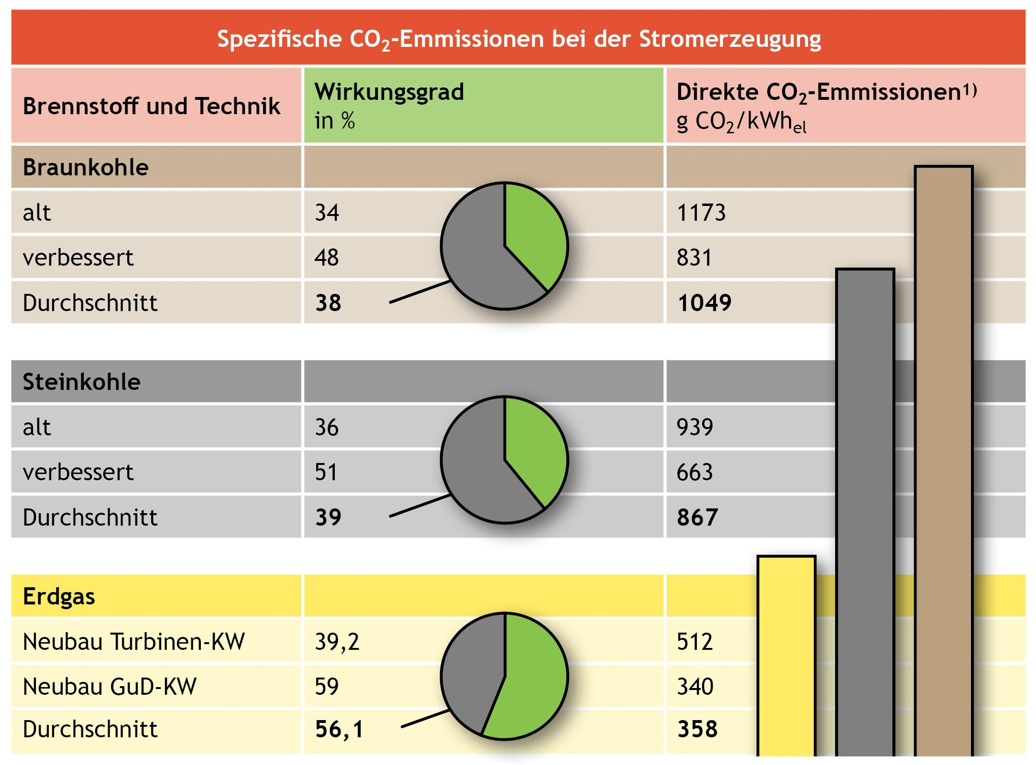
Heizen mit Strom Wärmepumpe
Vergleichen Sie die Emissionen, die bei der Stromerzeugung entstehen mit denen, die bei der direkten Nutzung der Brennstoffe zum Heizen entstehen (siehe Folie 4).
Warum – und unter welchen Bedingungen – ist der Einsatz von Wärmepumpen dennoch nachhaltiger?
Wie verhält es sich, wenn der Strom durch erneuerbare Energieträger wie Photovoltaik (PV) erzeugt wurde?
Schornsteinfegerin und Schornsteinfeger
Quelle: Eigene Abbildung nach Quaschning / Siegel 2022.
Notes:
Beschreibung
Eine Möglichkeit der Wärmeerzeugung ist die Nutzung Umgebungswärme aus der Luft, dem Grundwasser oder dem Erdreich mit Wärmepumpen. Eine Wärmepumpe funktioniert wie ein Kühlschrank oder eine Klimaanlage. Die Pumpe entzieht der Umgebung (z.B. dem Erdreich) mit einem Kältemittel Wärme und kühlt sie dabei ab. Ein Kompressor verdichtet das Kältemittel und erhöht dabei dessen Temperatur, die dann zur Raumheizung genutzt wird. Das Kältemittel kondensiert und gibt die Wärme frei. In einem Ventil verdampft das Kühlmittel wieder, kühlt sich dabei stark ab und kann aufs Neue der Umgebung Wärme entziehen. Zum Antrieb einer Wärmepumpe wird elektrischer Strom benötigt, der allerdings aus erneuerbaren Quellen stammen sollte. Deshalb ist hier häufig die Kombination mit Photovoltaik (und ggf. zusätzlicher Solarthermie) sinnvoll. Der Einsatz von Wärmepumpen macht insbesondere dann Sinn, wenn die Gebäudehülle zuvor umfassend gedämmt wurde. Dann benötigt die Heizung eine geringere Vorlauftemperatur und die Wärmepumpte, die die Temperaturdifferenz zwischen innen und außen „überwinden“ muss, arbeitet mit einem höheren „Hebefaktor“. D.h. mit einer kWh elektrischer Energie lässt sich dann mehr Umgebungswärme „pumpen“ als bei einer höheren Vorlauftemperatur.
Laut Hentschel et al. müssten jährlich 650.000 Wärmepumpen in Wohngebäuden und 3,4 Mio. Quadratmeter Solarthermieanlagen installiert werden, um das 1,5-Grad-Ziel im Wärmesektor halten zu können. Die Autor*innen halten das für ein realistisches Szenario, da jährlich circa 3 Prozent aller Heizungen erneuert werden und 30 Prozent aller Heizungen ohnehin älter als 20 Jahre sind und zeitnah ausgetauscht werden müssen.
Aufgaben
Vergleichen Sie die Emissionen, die bei der Stromerzeugung entstehen mit denen, die bei der direkten Nutzung der Brennstoffe zum Heizen entstehen (siehe Folie 4).
Warum – und unter welchen Bedingungen – ist der Einsatz von Wärmepumpen dennoch nachhaltiger?
Wie verhält es sich, wenn der Strom durch erneuerbare Energieträger wie Photovoltaik (PV) erzeugt wurde?
Quellen und Abbildung
Spezifische CO2-Emissionen bei der Stromerzeugung von Volker Quaschning und Bernhard Siegel, 2022, eigene Darstellung durch Stephan Arnold, lizenziert unter CC BY SA 4.0.
Hentschel, Karl-Martin et al. (2020): Handbuch Klimaschutz. Wie Deutschland das 1,5-Grad-Ziel einhalten kann.
5

Slide 6
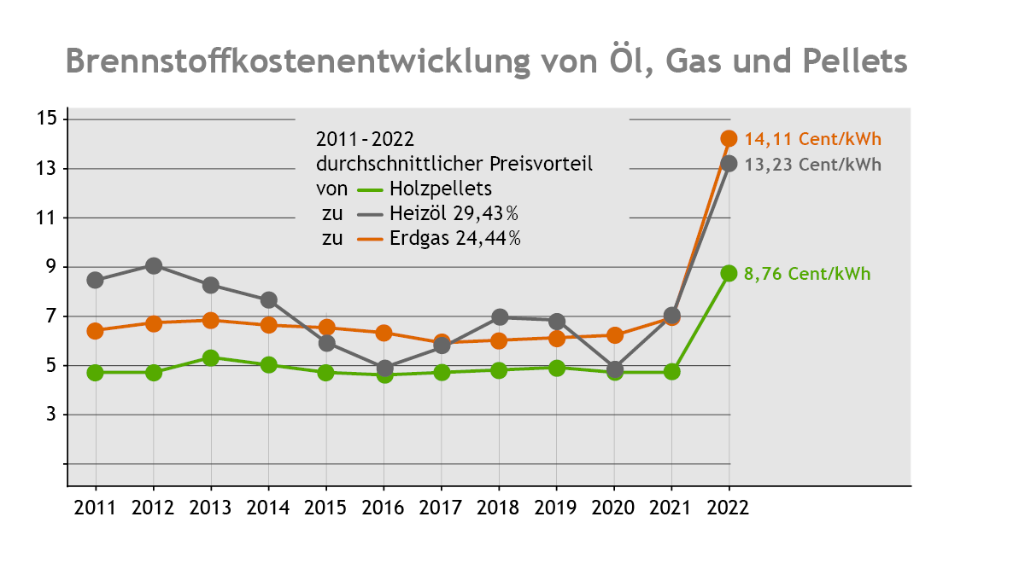
Heizen mit Strom Kosten- und Klimabilanz
Betrachten Sie die Preisentwicklung der verschiedenen Ressourcen.
Vergleichen Sie diese mit den CO₂-Bilanzen dieser Ressourcen.
Führen Sie ein fiktives Kunden-gespräch zur Anschaffung eines neuen Heizsystems unter Berücksichtigung ökonomischer und ökologischer Aspekte.
Schornsteinfegerin und Schornsteinfeger
Quelle: Eigene Abbildung nach Deutsches Pelletinstitut 2022.
Notes:
Beschreibung
Aspekte, die beim Kundengespräch berücksichtigt werden sollten:
Nachhaltige Heizungssysteme, Brenn- und Dämmstoffe sind heute häufig noch teurer in der Anschaffung als “herkömmliche” Heizungssysteme, fossile Brennstoffe und nicht nachhaltige Dämmstoffe
Die Notwendigkeit der ganzheitlichen Betrachtung (Gebäudedämmung, effizientes Heizsystem, sparsames Nutzerverhalten, …) wirkt häufig überfordernd und schreckt daher schnell ab, führt zur Abwehr- und Verweigerungshaltung
Die stark schwankenden Preise für sowohl fossile als auch erneuerbare Brennstoffe im Zuge der aktuellen politischen Lage (Ukrainekrieg, Gasversorgung) führen zur Verunsicherung auf Kundenseite und erschweren die Beratung zum ökonomischsten Heizsystem
Aufgaben
Betrachten Sie die Preisentwicklung der verschiedenen Ressourcen.
Vergleichen Sie diese mit den CO₂-Bilanzen dieser Ressourcen.
Führen Sie ein fiktives Kunden-gespräch zur Anschaffung eines neuen Heizsystems unter Berücksichtigung ökonomischer und ökologischer Aspekte.
Quellen und Abbildung
Brennstoffkostenentwicklung von Öl, Gas und Pellets von Deutsches Pelletinstitut, 2022: Brennstoffkostenentwicklunmg. Online: https://www.depi.de/pelletpreis-wirtschaftlichkeit; grafisch bearbeitet durch Stephan Arnold, lizenziert unter CC BY 4.0.
6

Slide 7

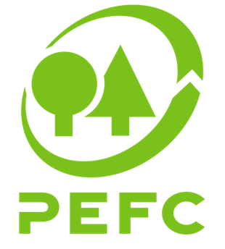
Heizen mit Holz Holz als nachhaltiger Brennstoff?
Recherchieren Sie die Bedeutung der verschiedenen Siegel!
Fertigen Sie eine Checkliste an, worauf Kunden und Kundinnen beim Einkauf von Brennholz achten sollten, um eine möglichst geringe CO₂-Bilanz zu haben.
Wie und unter welchen Umständen ist Holz ein klimafreundlicher Brennstoff?
Schornsteinfegerin und Schornsteinfeger
Quelle: Siegelklarheit o.J.
Notes:
Beschreibung
Wie viel CO₂ beim Verbrennen von Holz emittiert wird, hängt sehr stark davon ab, ob das Holz nachhaltig genutzt wird oder nicht. Brennstoffe sind nicht nachhaltig, wenn die Herstellung unter nicht nachhaltigen Bedingungen erfolgt, z.B. Herkunft, Anbau, Transport; im Falle von Holz insbesondere auch dann, wenn Primärwald abgeholzt wird oder mehr Holz eingeschlagen als in der gleichen Zeit nachwächst.
Zur Sichtbarmachung nachhaltiger Brennstoffe dienen verschiedene Zertifizierungen für die Holzbewirtschaftung. Als natürlicher, nachwachsender Rohstoff ist Holz bei einer entsprechenden Holzbewirtschaftung und den Lieferketten gemäß anerkannter Zertifizierungen als nachhaltiger Brennstoff zu bewerten.
Die Zertifizierung ist eine freiwillige Selbstverpflichtung der Forstbetriebe, über die gesetzlichen Mindestanforderungen der Wald- und Naturschutzgesetze hinaus weitere Mindestnormen im ökologischen, ökonomischen und sozialen Bereich einzuhalten (UBA 2022). Mit der Zertifizierung nach einem anspruchsvollen Zertifizierungssystem dokumentieren die Waldbesitzer ihre Bereitschaft, bei der Bewirtschaftung ihrer Flächen Erfordernisse der ⁠Nachhaltigkeit⁠ sowie des Natur- und Artenschutzes über den gesetzlich vorgegebenen Standard hinaus zu berücksichtigen (ebd.). Das Fraunhofer-Institut für Fabrikbetrieb und -automatisierung IFF fasst folgende Holz-Zertifizierungssysteme zusammen (vgl. ebd. 2015):
Beim FSC (Forest Stewardship Council) werden Entscheidungen durch ein 3-Kammern-System (Sozial-,Umwelt-, Wirtschaftskammer) getroffen. In diesen Kammern sind neben weiteren Akteur*innen hauptsächlich Vertreter der Umweltverbände aktiv.
Beim PEFC (Programme for the Endorsement of Forest Certification Schemes) werden Entscheidungen durch den Forstzertifizierungsrat, der neben weiteren Akteur*innen hauptsächlich durch Vertreter verschiedener Waldeigentumsarten besetzt ist getroffen.
Aufgaben
Recherchieren Sie die Bedeutung der verschiedenen Siegel!
Fertigen Sie eine Checkliste an, worauf Kunden und Kundinnen beim Einkauf von Brennholz achten sollten, um eine möglichst geringe CO₂-Bilanz zu haben.
Wie und unter welchen Umständen ist Holz ein klimafreundlicher Brennstoff?
Quellen und Abbildung
Siegelklarheit (o.J.): Online: https://www.siegelklarheit.de - Dargestellte Logos unterliegen dem Markenrecht, bleiben weiterhin geschützt und dürfen nicht verändert werden.
UBA Umweltbundesamt (2022): Die Nutzung natürlicher Ressourcen. Bericht für Deutschland 2022. Online: https://www.umweltbundesamt.de/ressourcenbericht2022
7

Slide 8
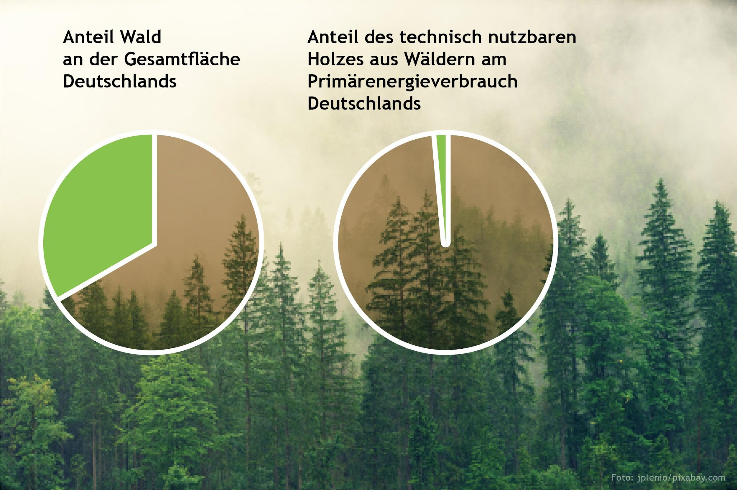
Heizen mit Holz Zielkonflikte Holznutzung
Diskutieren Sie diesen Zielkonflikt der Holznutzung!
Schornsteinfegerin und Schornsteinfeger
Quelle: Eigene Darstellung nach SDW o.J. Foto: Pixabay
Notes:
8
Beschreibung
Politisches Ziel ist, den Anteil erneuerbarer Energien an der Energieversorgung erheblich zu erhöhen. Die gestiegenen Rohölpreise haben die energetische Nutzung von Holz bundesweit steigen lassen. Die Abbildung zeigt, dass der Anteil des technisch nutzbaren Potenzials an Waldenergieholz derzeit nicht mehr als 1,5 % des Primärenergieverbrauchs Deutschlands deckt, obwohl knapp ein Drittel der Fläche Deutschlands mit Wald bedeckt ist. Erhebliche Mengen an Holz zum Heizen werden daher importiert.
Aufgaben
Diskutieren Sie diesen Zielkonflikt der Holznutzung!
Quellen und Abbildung
eigene Darstellung durch Stephan Arnold, lizenziert unter CC BY 4.0 nach Waldwissen o.J. Online: https://www.waldwissen.net/de/waldwirtschaft/holz-und-markt/holzenergie/energieholznutzung-und-biodiversitaet und SDW o.J. Online: https://www.sdw.de
Foto: jplenio / pixabay.com

Slide 9
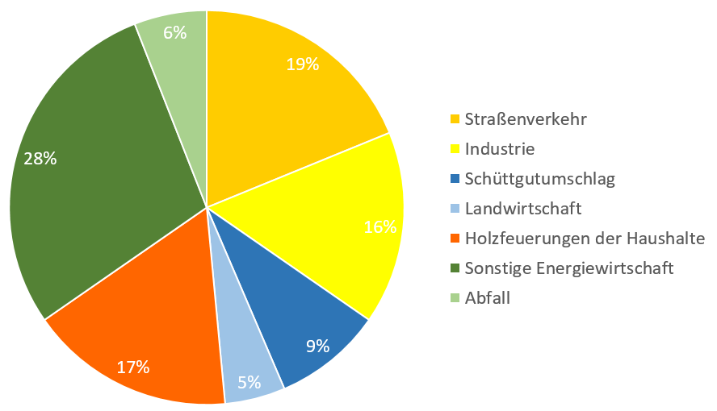
Heizen mit Holz Feinstaubbelastung
Holzfeuerungen durch Haushalte haben einen erheblichen Anteil an der Feinstaubbelastung. Aber Holzöfen liegen wieder voll im Trend.
Wie besprechen Sie diesen Konflikt mit Ihrem Kunden oder ihrer Kundin?
Nationale PM2,5-Emissionen, Anteile nach Sektoren
Schornsteinfegerin und Schornsteinfeger
Quelle: Eigene Darstellung nach UBA 2018
Notes:
9
Beschreibung
In den letzten Jahren haben Holz- und Pelletöfen sowie Kamine laut Umweltbundesamt an Attraktivität gewonnen. Diese Einzelraumfeuerungsanlagen werden meist zusätzlich zur Zentralheizung eingesetzt und mit Behaglichkeit assoziiert. Anlässlich der aktuellen politischen Lage und der unsicheren Versorgungssituation mit Erdgas versprechen sich Nutzer*innen von Öfen und Kaminen eine kostengünstige Heizalternative sowie eine gewisse Unabhängigkeit. Bei der Verbrennung von Holz entstehen jedoch Luftschadstoffe und auch Treibhausgase. Ein besonderes gesundheitliches Problem stellt hier die Feinstaubbelastung dar. Luftverschmutzung ist eine der größten Gefahren für die menschliche Gesundheit, wobei Feinstaub weltweit mehr Menschen schädigt als irgendein anderer Luftschadstoff. Er hat zahlreiche negative Folgen für die Gesundheit und führt zu einer höheren Sterblichkeit.
In Deutschland gibt es derzeit 11,7 Millionen Einzelraumfeuerungsanlagen, welche hauptsächlich mit Holz beheizt werden. Diese Anlagen hatten 2016 einen Anteil von 9 Prozent an den deutschen PM10-Emissionen und einen Anteil von 17 Prozent an den deutschen PM2,5-Emissionen (siehe Abbildung). Damit entsprechen die Feinstaubemissionen aus den Holzfeuerungen der Haushalte ungefähr den Feinstaubemissionen des gesamten Straßenverkehrs.
Schornsteinfegerinnen und Schornsteinfeger können Ihre Kundinnen und Kunden über die Feinstaubbelastung durch Holzfeuerungen aufklären und zu emissionsärmeren Feuerungsanlagen bzw. zu energieeffizienteren Geräten und Anheizmethoden beraten, um die Feinstaubbelastung zu minimieren.
Aufgaben
Holzfeuerungen durch Haushalte haben einen erheblichen Anteil an der Feinstaubbelastung. Aber Holzöfen liegen wieder voll im Trend.
Wie besprechen Sie diesen Konflikt mit Ihrem Kunden oder ihrer Kundin?
Quellen und Abbildung
eigene Darstellung, lizenziert unter CC BY 4.0 nach Umweltbundesamt (2018): Feinstaub aus Holzfeuerungen: Luftqualitätsgrenzwerte eingehalten. Online: www.umweltbundesamt.de/themen/feinstaub-aus-holzfeuerungen
Umweltbundesamt (2021): Emissionen aus Kleinfeuerungsanlagen in Wohngebieten. Online: www.umweltbundesamt.de/themen/gesundheit/umwelteinfluesse-auf-den-menschen/besondere-belastungssituationen/emissionen-aus-kleinfeuerungsanlagen-in
WHO, World Health Organization (2022): Ambient (outdoor) air pollution. Online: www.who.int/news-room/fact-sheets/detail/ambient-(outdoor)-air-quality-and-health

Slide 10
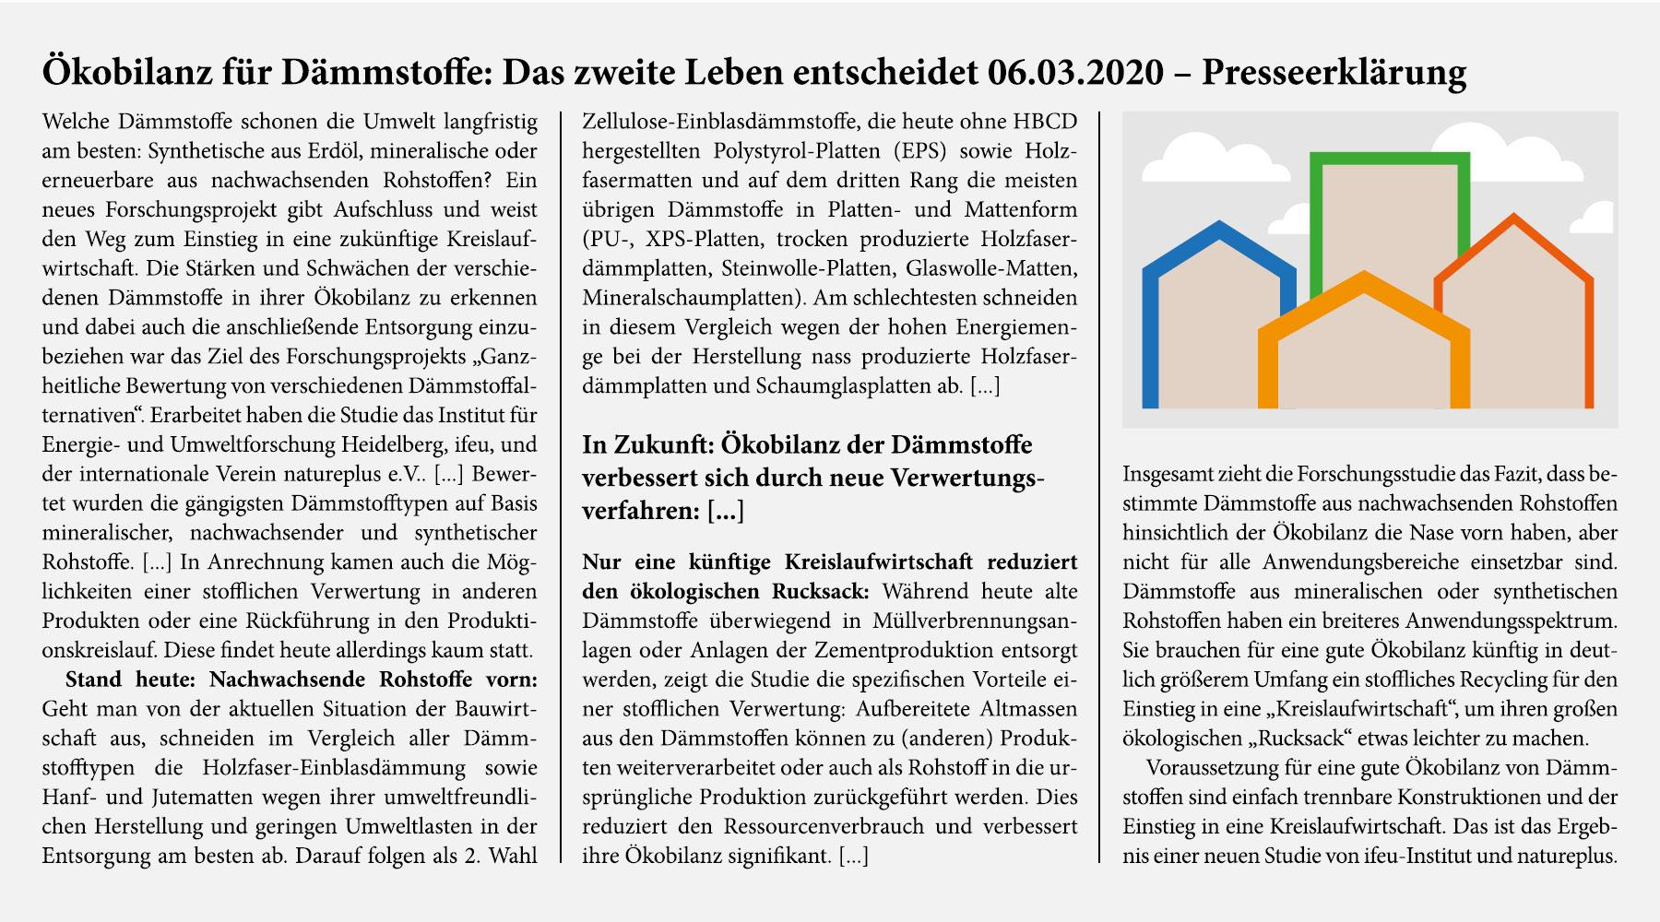
Nachhaltig dämmen Ökobilanz von Dämmstoffen
Diskutieren Sie den Text.
Wie können Kunden und Kundinnen hinsichtlich der Aus-wahl von Dämmstoffen beraten werden?
Schornsteinfegerin und Schornsteinfeger
Quelle: eigeme Abbildung nach natureplus 2020.
Notes:
10
Beschreibung Jede durch eine gute Dämmmaßnahme eingesparte Kilowattstunde Heizenergie reduziert die Treibhausgasemissionen und trägt damit ganz praktisch zur Umsetzung der vorgegebenen Ziele hin zur Klimaneutralität bei. Je besser die Ökobilanz des verwendeten Dämmstoffes, desto mehr profitieren auch Klima und Umwelt. Dazu gehören der Energie- und Rohstoffaufwand bei der Herstellung und beim Einbau ebenso wie eine spätere stoffliche Wiederverwertungsmöglichkeit oder Entsorgung. Die Nachhaltigkeit der Dämmstoffe gelangt immer mehr in den Fokus bei der Materialauswahl. Wie schon bei Zertifizierungen für Holz gibt es auch für Dämmmaterial entsprechende Siegel (z.B. Blauer Engel, FSC, PEFC, RAL, natureplus).
Bei der Lebenszyklusbetrachtung von Dämmstoffen können Dämmstoffe aus nachwachsenden Rohstoffen punkten, da sie dauerhaft zur Verfügung stehen und weiterverwendet werden können. Hierzu zählen z.B. Holzfaser, Hanf, Flachs, Kokosfaser, Stroh und Schafwolle. Der Vorteil dieser Dämmstoffe liegt auch darin, dass sie zu ihrer Herstellung keine fossilen Rohstoffe (wie z.B. Erdöl für Polystyrol) und keinen energieintensiven Produktionsprozess benötigen (wie z.B. bei Mineralfasern) und häufig ohne chemische Behandlung auskommen. Ein weiterer nachhaltiger Dämmstoff, der Zellulosedämmstoff, entspringt einer Nachnutzungskaskade: Zellulosedämmstoff wird aus vorhandenem Altpapier (gehäckseltem Zeitungspapier) hergestellt. Grundsätzlich sind Dämmstoffe auf mineralischer und fossiler Rohstoffbasis bisher kostengünstiger als Dämmstoffe auf Naturbasis.
Bei einer Bewertung von Dämmmaterialien sollten folgende Kriterien beachtet werden:
eine Lebenszyklusbetrachtung des Materials (Nachhaltigkeitsaspekte)
die spezifischen Einsatzbereiche unterschiedlicher Materialien
die bauphysikalischen Eigenschaften bezogen auf den Einsatzzweck
mögliche Dämmstärken aufgrund konstruktiver Vorgaben (in Abhängigkeit von der Dämmwirkung)
die Demontierbarkeit und die Weiterverwendbarkeit bzw. die Entsorgung
Aufgaben
Diskutieren Sie den Text.
Wie können Kunden und Kundinnen hinsichtlich der Auswahl von Dämmstoffen beraten werden?
Quellen und Abbildung
Ökobilanz für Dämmstoffe: Das zweite Leben entscheidet von natureplus, 2020, eigene Darstellung durch Stephan Arnold, lizenziert unter CC BY 4.0.
UBA Umweltbundesamt (2022d): Dämmung und Nachhaltigkeit -Dämmstoffe: von der Produktion bis zum Recycling. Online: https://www.umweltbundesamt.de/daemmstoffe
Effizienzhaus-online (o.J.): Dämmung und Nachhaltigkeit -Dämmstoffe von der Produktion bis zum Recycling: https://www.effizienzhaus-online.de/daemmung-nachhaltigkeit/
ifeu-Institut (2019), Ganzheitliche Bewertung von verschiedenen Dämmstoffalternativen, Endbericht. Online: https://www.baustoffwissen.de/baustoffe/baustoffknowhow/daemmstoffe/studie-oekobilanz-von-daemmstoffen-ifeu-natureplus/

Slide 11
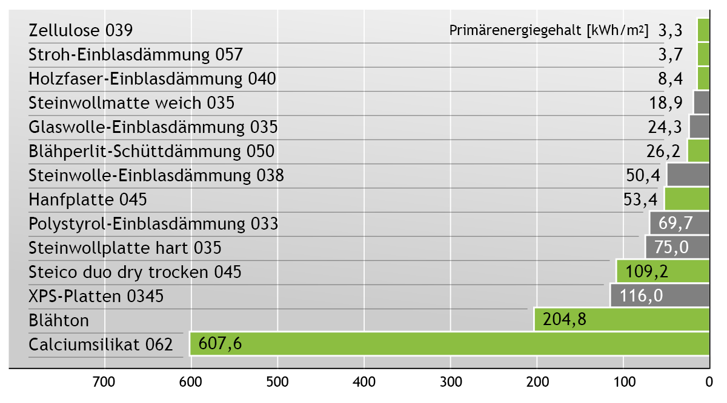
Nachhaltig dämmen Klimawirkung von Dämmstoffen
Was fällt auf?
Welche der Dämmstoffe sind unter dem Aspekt des Klima-schutzes empfehlenswert?
Schornsteinfegerin und Schornsteinfeger
Quelle: Eigene Abbildung nach K. Paschko 2020.
Notes:
11
Beschreibung
Die Abbildung zeigt den Primärenergieeinsatz, bezogen auf den Materialverbrauch, der erforderlich ist, um einen R-Wert von 4.2 K*m²/W zu erreichen. (Bei diesem R-Wert strömt bei einer Temperaturdifferenz (innen/außen) von 4,2 K pro m²´Fläche ein Wärmestrom von 1 W.) GRÜN: häufig als ökologisch klassifizierte Dämmstoffe GRAU: konventionelle Schaum- und Mineralfaser-Dämmstoffe
Die Abbildung verdeutlicht, dass einige Dämmstoffe (Blähton, Calciumsilikat), die als ökologisch bezeichnet werden, deutlich mehr Energie bei der Herstellung benötigen, als die konventionellen Materialien. Vorzuziehen sind ökologische Dämmstoffe mit geringem Energiebedarf bei der Herstellung wie Zellulose, Stroh-Einblasdämmung und Holzfaser-Einblasdämmung.
Aufgaben
Was fällt auf?
Welche der Dämmstoffe sind unter dem Aspekt des Klimaschutzes empfehlenswert?
Quellen und Abbildung
Nachhaltigkeit von Dämmstoffen von K. Paschko, 2020. Online: https://umweltbewusst-bauen.de/nachhaltigkeit-von-daemmstoffen/ grafisch bearbeitet durch Stephan Arnold, lizenziert unter CC BY 4.0.
UfU (Hg.), Dorothea Carl und Marlies Bock (2017): Passivhausschulen werden aktiv. Online: https://www.ufu.de/wp-content/uploads/2017/01/UFU_Broschuere_Passivhaus-Schulen_digitale-Ausgabe.pdf

Slide 12
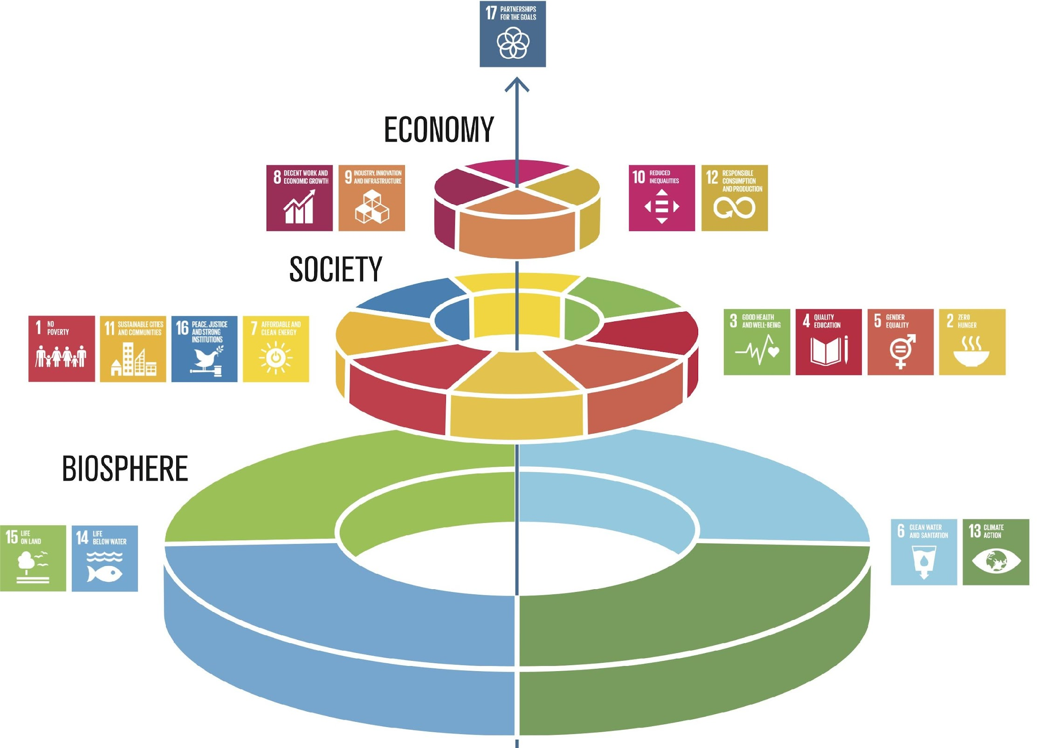
Nachhaltigkeit als gemeinsames Projekt Ganzheitliche Unternehmensführung
Nachhaltigkeits- strategie
Kennzahlen
Bewertung
Analyse
Ziele
Maßnahmen
Lieferkette, Energie und Ressourcen, Produkte, Recycling,
Mitarbeiter*innen, Gesellschafter*innen, Eigentümer*innen
Gleichberechtigung, Arbeitssicherheit, Weiterbildung, Ausbildung
Welche Rolle spielen die SDG für Ihr Unternehmen
Wie stellen Sie Ihr Unternehmen für die Zukunft auf?
FA Markt- und Sozialforschung
Bildquellen: links - Stockholm Resilience Centre o.J., rechts - eigene Abbildung nach sph o.J.
Notes:
Beschreibung
Ohne eine intakte Umwelt kann die Gesellschaft nicht überleben, weswegen auf die Nutzung der natürlichen Ressourcen und den Erhalt von Lebensraum besonders geachtet werden muss. Unsere Gesellschaft und unsere Wirtschaft sind in die Biosphäre eingebettet, sie ist die Basis für alles. Das Cake-Prinzip bedeutet „eine Verschiebung weg vom aktuellen sektoralen Ansatz, bei dem soziale, wirtschaftliche und ökologische Entwicklung als separate Teile angesehen werden“ (Stockholm Resilience Centre o.J.). Auf der Basis der Biosphäre werden alle anderen SDGs eingeordnet. Die nächste Ebene nach der Biosphäre bildet die Gesellschaft mit den jeweiligen SDG 1 bis 4, 7, 11 und 16. Die dritte Ebene bildet die Wirtschaft, denn diese ist abhängig von einer funktionierenden Gesellschaft. Diese Schichtung ist wohlbegründet, denn gesunde (3 Gesundheit und Wohlergehen) und wohlhabende (SDG 1 Keine Armut) Kund*innen sind auch die Konsument*innen der Unternehmen ohne die sie nicht existieren würden. Die dritte Ebene – die Wirtschaft – umfasst die SDG 8 Menschwürdige Arbeit und Wirtschaftswachstum, 9 Industrie, Innovation und Infrastruktur, 10 Ungleichheit sowie 12 Nachhaltige/r Konsum und Produktion – also alles, was eine nachhaltige Wirtschaft ausmacht. “On the Top“ steht das SDG 17 „Partnerschaften zur Erreichung der Ziele“, das in diesem Modell als Dreh- und Angelpunkt zwischen allen Ebenen der Interaktion funktioniert. Ohne das Zusammenwirken von mehreren Stakeholdern, Gemeinschaften und Staaten, wird es nur sehr schwer sein, die 17 SDGs bis 2030 umzusetzen.
Auch wenn das SDG 4 Hochwertige Bildung keine besondere Rolle in diesem Modell hat (und nur eingereiht ist zwischen allen anderen) – so kann nur Bildung den Teufelskreis der Armut durchbrechen, Krisen vermeiden und dysfunktionale Gesellschaften (Korruption, Rechtsunsicherheit, Umweltzerstörung, Verletzung der Menschenrechte) verändern. Aber auch in demokratischen Gesellschaften mit einer Wirtschaftsstruktur, die schon in vielen Teilen im Sinne der Nachhaltigkeit reguliert ist, werden die Ziele der nachhaltigen Entwicklung noch bei weitem nicht erreicht, zu groß sind die Defizite der SDG, wie selbst die Bundesregierung in den jeweiligen Nachhaltigkeitsberichten der Ministerien bestätigt (Bundesregierung o.J.).
Aufgabe
Die SDG können auch nur erreicht werden, wenn alle betroffenen Akteure gemeinsam an der Umsetzung arbeiten. Deshalb stellt sich die Frage für jedes einzelne Unternehmen, für die Geschäftsführung, die Eigentümer*innen und für alle Mitarbeiter*innen:
Welche Rolle spielen die SDG für Ihr Unternehmen
Wie stellen Sie Ihr Unternehmen für die Zukunft auf?
Quellen und Abbildung
Cake: Stockholm Resilience Centre (o.J.): Eine neue Art, die Ziele für nachhaltige Entwicklung zu sehen und wie sie alle mit Lebensmitteln verbunden sind. Online: https://www.stockholmresilience.org/research/research-news/2016-06-14-the-sdgs-wedding-cake.html. (Lizenz: CC BY-ND 3.0)
Nachhaltigkeitsstrategie - eigene Darstellung in Anlehung an: sph (o.J.): Strategische Ausrichtung. Online: https://sph-nachhaltig-wirtschaften.de/nachhaltige-strategische-ausrichtung-unternehmen/
Bundesregierung (o.J.): Berichte aus den Ministerien. Online: https://www.bundesregierung.de/breg-de/themen/nachhaltigkeitspolitik/berichte-und-reden-nachhaltigkeit/berichte-aus-den-ministerien-429902

Slide 13
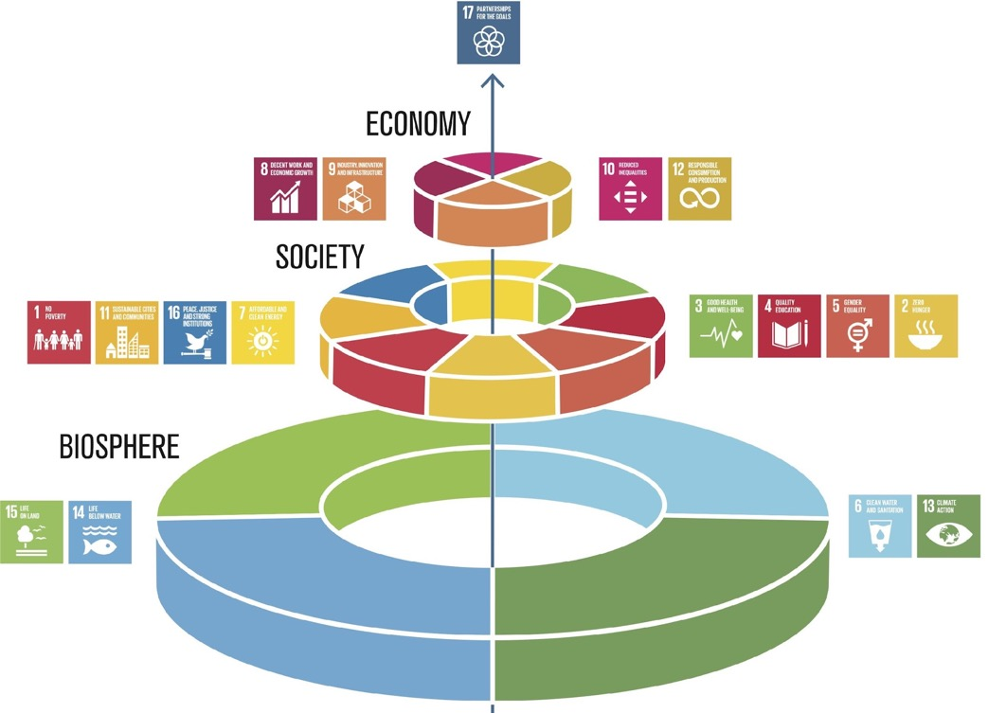
Nachhaltigkeit als gemeinsames Projekt Ganzheitliche Unternehmensführung
Nachhaltigkeits- strategie
Kennzahlen
Bewertung
Analyse
Ziele
Maßnahmen
Lieferkette, Energie und Ressourcen, Produkte, Recycling,
Mitarbeiter*innen, Gesellschafter*innen, Eigentümer*innen
Gleichberechtigung, Arbeitssicherheit, Weiterbildung, Ausbildung
Welche Rolle spielen die SDG für Ihr Unternehmen
Wie stellen Sie Ihr Unternehmen für die Zukunft auf?
Rohrleitungs- und Kanalbau
Bildquellen: links - Stockholm Resilience Centre o.J., rechts - eigene Abbildung nach sph o.J.
Notes:
Beschreibung
Aufgrund des Klimawandels ist eine Auseinandersetzung mit dem Thema der Nachhaltigkeit heute in allen Bereichen unumgänglich. Die Gesellschaft kann ohne eine intakte Umwelt nicht überleben, weswegen auf die Nutzung der natürlichen Ressourcen und den Erhalt von Lebensraum besonders geachtet werden muss. Unsere Gesellschaft und unsere Wirtschaft sind in die Biosphäre eingebettet, sie ist die Basis für alles. Das Cake-Prinzip bedeutet „eine Verschiebung weg vom aktuellen sektoralen Ansatz, bei dem soziale, wirtschaftliche und ökologische Entwicklung als separate Teile angesehen werden“ (Stockholm Resilience Centre o.J.). Auf der Basis der Biosphäre werden alle anderen SDGs eingeordnet werden müssen. Die nächste Ebene nach der Biosphäre bildet die Gesellschaft mit den jeweiligen SDG 1 bis 4, 7, 11 und 16. Die dritte Ebene bildet die Wirtschaft, denn diese ist abhängig von einer funktionierenden Gesellschaft. Diese Schichtung ist wohlbegründet, denn gesunde (3 Gesundheit und Wohlergehen) und wohlhabende (SDG 1 Keine Armut) Kund*innen sind auch die Konsument*innen der Unternehmen ohne die sie nicht existieren würden. Die dritte Ebene – die Wirtschaft – umfasst die SDG 8 Menschwürdige Arbeit und Wirtschaftswachstum, 9 Industrie, Innovation und Infrastruktur, 10 Ungleichheit sowie 12 Nachhaltige/r Konsum und Produktion – also alles, was eine nachhaltige Wirtschaft ausmacht. “On the Top“ steht das SDG 17 „Partnerschaften zur Erreichung der Ziele, das in diesem Modell als Dreh- und Angelpunkt zwischen allen Ebenen der Interaktion funktioniert. Ohne das Zusammenwirken von mehreren Stakeholdern, Gemeinschaften und Staaten, wird es nur sehr schwer sein, die 17 SDGs bis 2030 umzusetzen.
Auch wenn das SDG 4 Hochwertige Bildung keine besondere Rolle in diesem Modell hat (und nur eingereiht ist zwischen allen anderen) – so kann nur Bildung den Teufelskreis der Armut durchbrechen, Krisen vermeiden und dysfunktionale Gesellschaften (Korruption, Rechtsunsicherheit, Umweltzerstörung, Verletzung der Menschenrechte) verändern. Aber auch in demokratischen Gesellschaften mit einer Wirtschaftsstruktur, die schon in vielen Teilen im Sinne der Nachhaltigkeit reguliert ist, werden die Ziele der nachhaltigen Entwicklung noch bei weitem nicht erreicht, zu groß sind die Defizite der SDG wie selbst die Bundesregierung in den jeweiligen Nachhaltigkeitsberichten der Ministerium bestätigen (Bundesregierung o.J.).
Aufgabe
Die SDG können auch nur erreicht werden, wenn alle betroffenen Akteure gemeinsam an der Umsetzung arbeiten. Deshalb stellt sich die Frage für jedes einzelne Unternehmen, für die Geschäftsführung, die Eigentümer*innen und für alle Mitarbeiter*innen:
Welche Rolle spielen die SDG für Ihr Unternehmen
Wie stellen Sie Ihr Unternehmen für die Zukunft auf?
Quellen und Abbildung
Cake: Stockholm Resilience Centre (o.J.): Eine neue Art, die Ziele für nachhaltige Entwicklung zu sehen und wie sie alle mit Lebensmitteln verbunden sind. Online: https://www.stockholmresilience.org/research/research-news/2016-06-14-the-sdgs-wedding-cake.html. (Lizenz: CC BY-ND 3.0)
Nachhaltigkeitsstrategie - eigene Darstellung in Anlehung an: sph (o.J.): Strategische Ausrichtung. Online: https://sph-nachhaltig-wirtschaften.de/nachhaltige-strategische-ausrichtung-unternehmen/
Bundesregierung (o.J.): Berichte aus den Ministerien. Online: https://www.bundesregierung.de/breg-de/themen/nachhaltigkeitspolitik/berichte-und-reden-nachhaltigkeit/berichte-aus-den-ministerien-429902

